Slide 1



Tund 25
Plaan
Jäta meelde!
Võid käia mööda kõiki jaotisi (sisestades või hiireklõpsuga) või valida oma jaotis, klõpsates sellele.
Alusta "Harjuta" sektsiooni ainult siis, kui kogu materjal on uuritud.
1. Crameri valemid
2. Näited
3. Üldistades Kuidas see töötab?. . .
Harjuta!
EngiMath MEESKONNALT

Slide 2
Tund 25
Gabriel Cramer, 18. sajandil elava matemaatik, annab nime ühele lineaarvõrrandisüsteemide (LVS) lahendamise meetodile – Crameri reeglile.
1. Crameri valemid
Nii nagu maatriksmeetod (Tund 24), seda reeglit saab LVS-i lahendamiseks rakendada ainult siis, kui selle kordajate maatriks on regulaarne, st:
2. Näited
Kordajate maatriks on is ruutmaatriks – võrrandite arv võrdub tundmatute arvuga
3. Üldistades Kuidas see töötab?. . .
Kordajate maatriksi determinant ei ole null.
Harjuta!

Slide 3
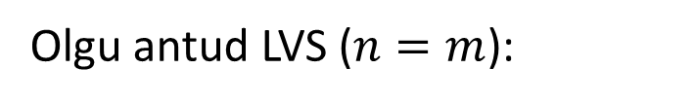
Tund 25
Crameri valemid
– Kuidas need töötavad?
1. Crameri valemid
Olgu antud LVS ($n=m$):
2. Näited
(1) Arvutatakse kordajate maatrsiksi determinant – tihti tähistatakse Δ ja nimetatakse süsteemi determinandiks:
3. Üldistades Kuidas see töötab?. . .
Harjuta!
MÄRKUS
Kui süsteemi determinant (Δ) on null, Crameri valemeid rakendada ei saa!…

Slide 4
Tund 25
Crameri valemid
– Kuidas need töötavad?
1. Crameri valemid
(2) Kui süsteemi determinat Δ ei ole null, iga lahend x_{i} , avaldub kahe determinandi jagatisega :
kus:
2. Näited
Δ on süsteemi determinant
3. Üldistades Kuidas see töötab?. . .
Nulliga jagamine!...
Harjuta!
MÄRKUS
Kui süsteemi determinant (Δ) on null, Crameri valemeid rakendada ei saa!…

Slide 5



Tund 25
Crameri valemid
– Kuidas need töötavad?
1. Crameri valemid
(2) Kui süsteemi determinat Δ ei ole null, iga lahend x_{i} , avaldub kahe determinandi jagatisega :
kus:
2. Näited
Δ on süsteemi determinant
Vaatame, kuidas see toimib! ... Ikka veel "teoorias"! ...
Δ_{i} on determinant , mis on saadud Δ-st asendades selles tundmatu “x_{i} ” kordajate veergu vabaliikmete veeruga B.
3. Üldistades Kuidas see töötab?. . .
?
Harjuta!

Slide 6
Tund 25
Crameri valemid
– Kuidas need töötavad?
1. Crameri valemid
Δ_{i} on determinant , mis on saadud Δ-st asendades selles tundmatu “x_{i} ” kordajate veergu vabaliikmete veeruga B.
2. Näited
Süsteem
Vaatame, kuidas see toimib! ... Ikka veel "teoorias"! ...
3. Üldistades Kuidas see töötab?. . .
süsteemi determinant
Harjuta!
Δ_{i} determinant

Slide 7

Tund 25
Crameri valemid
– Kuidas need töötavad?
1. Crameri valemid
Δ_{i} on determinant , mis on saadud Δ-st asendades selles tundmatu “x_{i} ” kordajate veergu vabaliikmete veeruga B.
2. Näited
MÄRKUS
Kokku peame arvutama n determinant Δ_{i} - üks iga muutuja jaoks.
The
System
Tähistust “Δ_{i} ” saame kohandada vastavalt muutujate nimedele – vaata Näited (tulemas . . .)
Loodan, et see oli arusaadav! ...
3. Üldistades Kuidas see töötab?. . .
Harjuta!
Δ_{i} Determinant

Slide 8
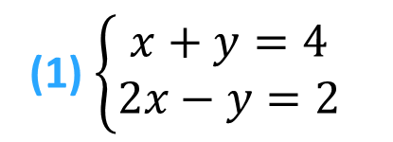




Tund 25
Näited
Kasutame järgmiste süsteemide lahendamiseks Crameri reeglit, kui on võimalik.
1. Crameri valemid
$$A$$
$$X$$
$$B$$
(1) $\left\{\begin{matrix}x+y=4 \\ 2x−y=2\end{matrix}\right.$
2. Näited
Vaateme nüüd kuidas see PRAKTIKAS töötab...
Loodan, et see oli arusaadav! ...
3. Üldistades Kuidas see töötab?. . .
Harjuta!
1. Maatrikskuju+ Arvuta $∆=\left|A\right|(≠0)$
Crameri valemid

Slide 9







Tund 25
Näited
Kasutame järgmiste süsteemide lahendamiseks Crameri reeglit, kui on võimalik.
1. Crameri valemid
$$A$$
$$X$$
$$B$$
Pea meeles!
(1) $\left\{\begin{matrix}x+y=4 \\ 2x−y=2\end{matrix}\right.$
Praktikas võime neid "3 sammu" "lühendada":
1. Maatrikskuju+ Arvuta $∆=\left|A\right|(≠0)$
2. Näited
2. Arvuta $∆_{i}$ja jaga: $x_{i}=∆_{i}/∆$
Kuna $|A|≠0$, võime kasutada Crameri valemeid :
$x$ veerg
?
3. Üldistades Kuidas see töötab?. . .
$y$ veerg
Harjuta!
?
Crameri valemid
1. Maatrikskuju+ Arvuta $∆=\left|A\right|(≠0)$
2. Arvuta $∆_{i}$
3. Jaga: $x_{i}=∆_{i}/∆$

Slide 10



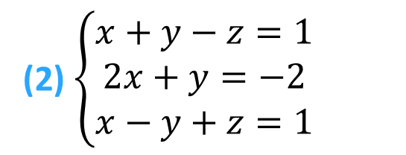





Tund 25
Näited
Kasutame järgmiste süsteemide lahendamiseks Crameri reeglit, kui on võimalik.
1. Crameri valemid
$$A$$
$$X$$
$$B$$
(2) $\left\{\begin{matrix}x+y−z=1 \\ \begin{aligned}2x+y=−2 \\ x−y+z=1\end{aligned}\end{matrix}\right.$
Pea meeles!
Praktikas võime neid "3 sammu" "lühendada":
1. Maatrikskuju+ Arvuta $∆=\left|A\right|(≠0)$
$$B$$
2. Näited
2. Arvuta $∆_{i}$ja jaga: $x_{i}=∆_{i}/∆$
Kui soovid näha, kuidas teha, klõpsake siin.
3. Üldistades Kuidas see töötab?. . .
Harjuta!
Crameri valemid
1. Maatrikskuju+ Arvuta $∆=\left|A\right|(≠0)$
2. Arvuta $∆_{i}$ja jaga: $x_{i}=∆_{i}/∆$

Slide 11


Tund 25
Näited
Kasutame järgmiste süsteemide lahendamiseks Crameri reeglit, kui on võimalik.
1. Crameri valemid
$$A$$
$$X$$
$$B$$
(2) $\left\{\begin{matrix}x+y−z=1 \\ \begin{aligned}2x+y=−2 \\ x−y+z=1\end{aligned}\end{matrix}\right.$
Siis:
2. Näited
Kui soovid näha, kuidas teha, klõpsake siin.
3. Üldistades Kuidas see töötab?. . .
Harjuta!
Crameri valemid
1. Maatrikskuju+ Arvuta $∆=\left|A\right|(≠0)$
2. Arvuta $∆_{i}$ja jaga: $x_{i}=∆_{i}/∆$
2. Arvuta $∆_{i}$ja jaga: $x_{i}=∆_{i}/∆$

Slide 12






Tund 25
Näited
Kasutame järgmiste süsteemide lahendamiseks Crameri reeglit, kui on võimalik.
1. Crameri valemid
$$A$$
$$X$$
$$B$$
(3) $\left\{\begin{matrix}x−y+z=4 \\ \begin{aligned}2x+y−z=2 \\ x+2−2z=1\end{aligned}\end{matrix}\right.$
Tund 19
Detrminandi omadused 2
2. Näited
Kas Sul on meeles determinandi omadused??
Kaks võrdelist veergu:
C₂ = - C₃
…aga Sarruse reegel töötab! Proovi!
3. Üldistades Kuidas see töötab?. . .
Selle süsteemi lahendamiseks ei ole võimalik kasutada Crameri valemeid.
Harjuta!
Crameri valemid
1. Maatrikskuju+ Arvuta $∆=\left|A\right|(≠0)$

Slide 13
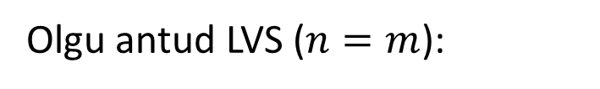
Tund 25
Crameri valemid
– Miks need töötavad?
1. Crameri valemid
Nagu eespool öeldud, Crameri valemeid saab kasutada LVS-i lahendamiseks ainult siis, kui süsteemi kordajate maatrsiks on regulaarne . ($∃ A^{−1}$ or $\left|A\right|≠0$).
2. Näited
Olgu antud LVS ($n=m$):
3. Üldistades Kuidas see töötab?. . .
Crameri valemeid saame rakendada ainult siis, kui süsteemi determinant ei ole null:
Harjuta!

Slide 14
Tund 25
Crameri valemid
– Miks need töötavad?
1. Crameri valemid
Kasutades maatriksvõrrandit, saame:
2. Näited
Olgu antud LVS ($n=m$):
3. Üldistades Kuidas see töötab?. . .
Crameri valemeid saame rakendada ainult siis, kui süsteemi determinant ei ole null:
Harjuta!

Slide 15

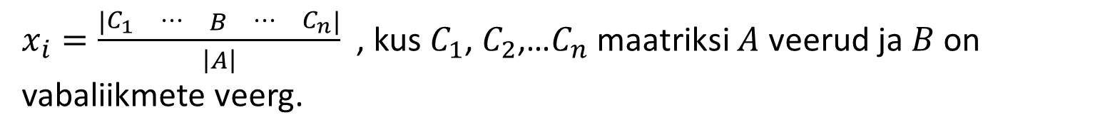
Tund 25
Crameri valemid
– Miks need töötavad?
1. Crameri valemid
Kasutades maatriksvõrrandit, saame:
2. Näited
Kuna selle reegli mõningate teoreetiliste üksikasjade vaatlemine võib olla pisut keeruline, võite selle vahele jätta, jätkates seda tundi, teades Crameri valemite mehhanismist, kus iga 𝑖 –nes lahend on leitav:
3. Üldistades Kuidas see töötab?. . .
i-nes veerg - $C_{i}$
$x_{i}=\frac{\left|\begin{matrix}\begin{matrix}C_{1} & ⋯\end{matrix} & \begin{matrix}B & \begin{matrix}⋯ & C_{n}\end{matrix}\end{matrix}\end{matrix}\right|}{\left|A\right|}$ , kus $C_{1}$, $C_{2}$,…$C_{n}$ maatriksi $A$ veerud ja $B$ on vabaliikmete veerg.
Harjuta!
KLIKI SIIA, kui soovid teoreetiliste üksikasjade juurde minna
Selle vahelejätmiseks vajutage lihtsalt ENTERi või NEXT!

Slide 16
Tund 25
Crameri valemid
– Miks need töötavad?
1. Crameri valemid
Kasutades maatriksvõrrandit, saame:
2. Näited
Võrrandile vastav matrikskuju:
3. Üldistades Kuidas see töötab?. . .
Harjuta!
Jäta vahele!
MÄRKUS
Alamdeterminant $C_{ij}$ – Tund 16 ja Determinandi arendamine – Tund 17

Slide 17
Tund 25
Crameri valemid
– Miks need töötavad?
1. Crameri valemid
Korrutame:
2. Näited
Vastav maatrikskuju:
3. Üldistades Kuidas see töötab?. . .
Harjuta!
Jäta vahele
MÄRKUS
Alamdeterminant $C_{ij}$ – Tund 16 ja Determinandi arendamine – Tund 17

Slide 18



Tund 25
Crameri valemid
– Miks need töötavad?
1. Crameri valemid
Linear Systems
Korrutame:
Determinandi Δ arendamine 1.veeru järgi kus elemendid $a_{i1}$ on korrutatud vastavate vabaliikmetega $b_{i}$ .
$∆_{1}$
2. Näited
$∆_{1}$
Determinandi Δ arendamine veeru järgi:
3. Üldistades Kuidas see töötab?. . .
Harjuta!
determinandi Δ arendamine 1.veeru järgi
Jäta vahele
MÄRKUS
Alamdeterminant $C_{ij}$ – Tund 16 ja Determinandi arendamine – Tund 17

Slide 19



Tund 25
Crameri valemid
– Miks need töötavad?
$∆_{2}$
1. Crameri valemid
Korrutame:
$∆_{1}$
$∆_{2}$
Determinandi Δ arendamine 2.veeru järgi kus elemendid $a_{i2}$ on korrutatud vastavate vabaliikmetega $b_{i}$ .
2. Näited
Determinandi Δ arendamine veeru järgi:
3. Üldistades Kuidas see töötab?. . .
Harjuta!
determinandi Δ arendamine 2.veeru järgi
Jäta vahele
Remember
Alamdeterminant $C_{ij}$ – Tund 16 ja Determinandi arendamine – Tund 17

Slide 20



Tund 25
Crameri valemid
– Miks need töötavad?
1. Crameri valemid
Korrutame:
$∆_{n}$
$∆_{1}$
$∆_{2}$
2. Näited
Determinandi Δ arendamine n-nda veeru järgi kus elemendid $a_{in}$ on korrutatud vastavate vabaliikmetega $b_{i}$ .
$∆_{n}$
Determinandi Δ arendamine veeru järgi:
3. Üldistades Kuidas see töötab?. . .
Harjuta!
determinandi Δ arendamine n-nda veeru järgi
Jäta vahele
MÄRKUS
Alamdeterminant $C_{ij}$ – Tund 16 ja Determinandi arendamine – Tund 17

Slide 21
Tund 25
Crameri valemid
– Miks need töötavad?
1. Crameri valemid
Korrutame:
$∆_{1}$
$∆_{2}$
2. Näited
$∆_{n}$
Lõpuks näeme Crameri reeglit, mille oleme juba töösse rakendanud:
3. Üldistades Kuidas see töötab?. . .
Harjuta!
Jäta vahele
MÄRKUS
Alamdeterminant $C_{ij}$ – Tund 16 ja Determinandi arendamine – Tund 17

Slide 22
Tund 25
Crameri valemid
– Juhtumid
1. Crameri valemid
Kui $∆ ≠0$, süsteem on kooskõlaline, ainult üks lahend.
Kui $∆ =0$, süsteemil võib olla lõpmata palju lahendeid või mitte ühtegi.
2. Näited
MÄRKUS
Kui süsteem ei ole „ruutsüsteem“ (või $∆ =0$), siis võime kasutada determinante (ja rakendada Crameri valemeid).
3. Üldistades Kuidas see töötab?. . .
Seda saab teha kasutades Rouché teoreemi (soovi korral võid uurida iseseisvalt).
Harjuta!

Slide 23

Tund 25
Crameri valemid
– Juhtumid
1. Crameri valemid
Kui $∆ ≠0$, süsteem on kooskõlaline, ainult üks lahend.
Kui $∆ =0$, süsteemil võib olla lõpmata palju lahendeid või mitte ühtegi.
2. Näited
Vaatamata kõigile asjakohastele kaalutlustele kasutame Cramerit ainult siis, kui süsteem on kooskõlaline (∆ "= | 𝐴 | ≠ 0"). Olemas teised matemaatikakursused kus lähemalt vaadatakse süsteemide lahendamist deteminatide abil. Võid neid uurida!
3. Üldistades Kuidas see töötab?. . .
Harjuta!

Slide 24

Tund 25
Crameri valemid
- Olulised omadused
1. Crameri valemid
Selle meetodi abil saame leida ainult ühe muutuja / tundmatu lahenduse ilma kogu süsteemi lahendamata.
See on selle meetodi üks tugev külg: kogu võrrandisüsteemi lahendamise asemel saame Crameri reegli abil lahendada ainult ühe muutuja.
2. Näited
3. Üldistades Kuidas see töötab?. . .
Näide
Kasutame Crameri valemeid, et leida $x_{3}$ teades, et $∆=6$.
(4) $\left\{\begin{matrix}x_{1}−x_{2}+2x_{4}=2 \\ \begin{aligned}{2x}_{1}+x_{2}−x_{3}=1 \\ −x_{2}+x_{3}+x_{4}=4 \\ {−x}_{1}+x_{3}+2x_{4}=2\end{aligned}\end{matrix}\right.$
Pane tähele!
LVS lahendamiseks on ka tõhusamaid meetodeid!
Harjuta!

Slide 25



Tund 25
Võta pliiats ja paber ning ... Harjuta!...
1. Crameri valemid
2. Näited
3. Generalizing
Why does it work?...
Harjuta!

Slide 26

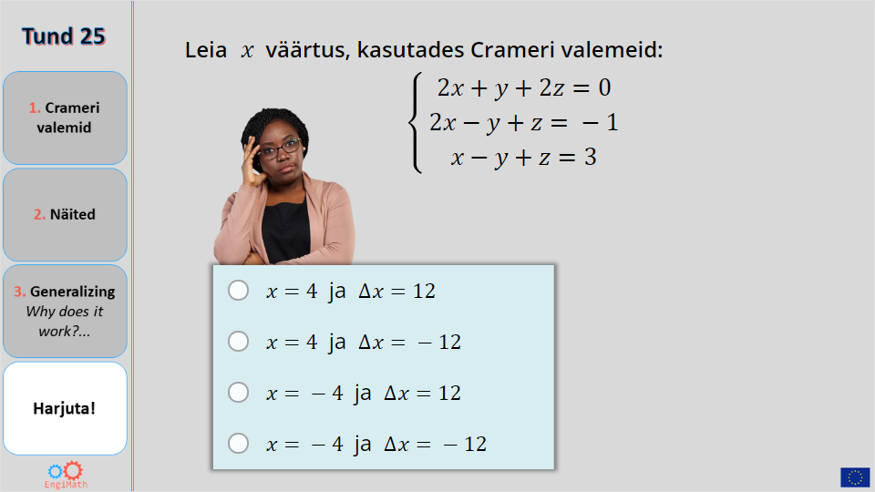
Tund 25
Quiz
1. Crameri valemid
Click the Quiz button to edit this object
2. Näited
3. Generalizing
Why does it work?...
Harjuta!

Slide 27



Tund 25
on läbi
Loodame, et Sulle meeldis!
1. Crameri valemid
2. Näited
3. Üldistades Kuidas see töötab?. . .
Harjuta!
EngiMath MEESKONNALT

